Slide 1
사회적 재난 시 수요자 중심 소방인력양성에 대한 연구
A Study on the Development of Demand-Based fire engineer in the Social Disaster Situation
Jong Hwa Lee*
* Honam University Department of Fire Serivice Administration, Honam University
†Corresponding author: Lee79631190@gmail.com

Slide 2
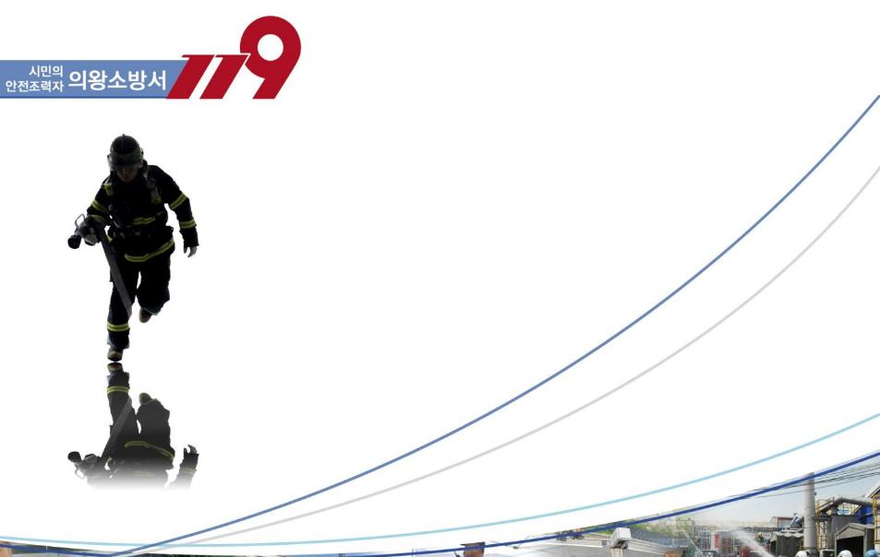

CONTENTS
최대수 소방관 배출을 목표로 하는
4년제 소방 전문인력 양성 학과
09. 결론
08. 설문에 대한 비교분석
07. 설문개발 및 설문
06. 시작품 제작
05. 비대면 실시간 수업진행
04. 강의계획서 재설계
03. Live Streaming 교육환경에 대한 구축
02. 이론적 연구
01. 서론

Slide 3
1. 서 론

Slide 4
1.1 배 경
최대수 소방관 배출을 목표로 하는
4년제 소방 전문인력 양성 학과
2020년 1월 3일
국내 질병관리본부에서는 COV-19 대책반 가동 후 위기경보수준을 관심으로 함
2020년 1월 20일
COV-19 해외 유입 확진 환자 확인으로 위기경보수준을 ‘관심’에서 ‘주의’ 단계로 상향 조정
중앙방역대책본부와 지자체 대책반을 가동
2020년 1월 27일
4 명의 확진확자가 발생함에 따라 위기경보수준을 ‘주의’에서 ‘경계’ 단계로 격상
[교육부] COV-19 예방을 위한 교육기관 대응태세사전점검 등 대응 강화
2020년 2월 12일
[교육부] COV-19 감염증 대학측 대응을 위한 학사운영 가이드라인 마련 및 발표
2020년 2월 20일
[교육부] COV-19 대비 중국 유학생 보호 및 관리를 위한 현장점검 실시
2020년 2월 23일
[교육부] 전국 모든 유초중고 신학기 개학연기 결정 및 중국 입국 유학생 보호관리 방안 보완 조치 마련
2020년 3월 2일
[교육부] 2020학년도 1학기 대학 학사 운영 권고(안)

Slide 5
1.1 배 경
최대수 소방관 배출을 목표로 하는
4년제 소방 전문인력 양성 학과
2020학년도 1학기 대학 학사 운영 권고(안)의 주요 내용
코로나19 사태가 안정될 때까지
등교에 의한
집합 수업은 하지 않음
원격수업, 과제물 활용 수업 등
재택 수업을 실시
참고사항
교육부는 ｢2020학년도 1학기 적용 일반대학의 원격수업 운영 기준｣에 따라 대학이 원격수업 교과목 개설, 콘텐츠 구성방식 등을 자체적으로 편성하여 실시할 수 있도록 함.

Slide 6





1.1 배 경
최대수 소방관 배출을 목표로 하는
4년제 소방 전문인력 양성 학과
COV-19로 인하여 대부분의 소방관련학과의 교수자는 이론과 중심 과목과 실습 중심 과목 모두 수업진행 구성을 교수자와 수강자간 단방향 소통방식의 비대면 수업으로 진행하는 것으로 설계함.
수업설계
동영상
촬영
동영상
제작
동영상
제공
교수자
학습자
그림 1. 단방향 소통방식을 적용한 비대면 수업 흐름도

Slide 7
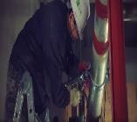
1.1 배 경
최대수 소방관 배출을 목표로 하는
4년제 소방 전문인력 양성 학과
단 방향 소통방식의 비대면 수업의 진행은 기존 대면 시 진행 된 수요자 중심 소방인력양성에 요구되는 소양을 배양시키기에는 한계가 있음.
읽고
물리 화학적현상 이해
쓰고
공간 감각 이해
말하기
법의 이해
대학
수요자
과제 수행도
협업
업무 수행
능력
사회성
그림 2. 대면 시 진행 된 수요자 중심 소방인력양성(직무능력 배양) 개념도

Slide 8
1.2 필요성
최대수 소방관 배출을 목표로 하는
4년제 소방 전문인력 양성 학과
사회적 재난 시 수요자 중심 소방인력양성을 하기위해서는 하드웨어와 소프트웨어를 병합한 교육환경이 구축된 상태에서 교수법을 적용한 양방향 소통방식의 비대면 실시간 수업이 요구됨
소프트 웨어
교수법
하드 웨어
교육 환경
교수자
학습자
그림 3. 비대면 시 진행되어져야 할 수요자 중심 소방인력양성(직무능력 배양) 개념도

Slide 9
1.3 연구의 범위
최대수 소방관 배출을 목표로 하는
4년제 소방 전문인력 양성 학과
연구진행대상
대학의 LINC+ 사업단으로부터 국가지원금을 지원받아 시작품제작을 목적으로 하는 실험실습과목인 캡스톤디자인 교과목(소방경보시스템공학 캡스톤디자인)
시제품제작을 목적으로 하는 캡스톤 디자인 교과목의 진행 프로세스
비대면 영역
대면 영역
주제의
선정
이론적 연구
시스템 설계(안) 작성
시스템 구성요소구매(안) 작성
시제품 제작
그림 4. 시제품제작을 목적으로 하는 캡스톤 디자인 교과목의 진행 프로세스 중 비대면 영역으로 국한하여 진행 된 연구 범위

Slide 10
1.4 연구 방법
최대수 소방관 배출을 목표로 하는
4년제 소방 전문인력 양성 학과
1단계
비대면 실시간 수업 시 대면수업 교육서비스 수준과 동일하게 제공하기 위한 교수법(WISE-Capston Design)에 대한 연구
비대면 수업교육환경에 대한 하드웨어와 소프트웨어에 대한 연구
2단계
Live Streaming교육환경에 대한 구축
3단계
대면수업진행으로 계획하였던 강의계획서를 구축된 교육환경을 활용하여 비대면 실시간 수업으로 진행 할 목적으로 강의계획서 재 설계
4 단계
구축된 교육환경을 활용하여 비대면 실시간 수업 진행
5단계
구축된 교육환경을 활용하여 비대면 실시간 수업에 대한 적절성과 적용가능범위를 확인하기 위한 설문 개발 및 설문
6단계
설문에 대한 분석
그림 5. 단계별 연구방법 흐름도

Slide 11
2. 이론적 연구

Slide 12
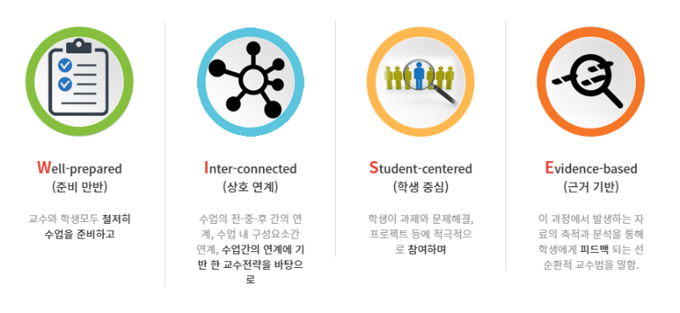
2.1 교수법
최대수 소방관 배출을 목표로 하는
4년제 소방 전문인력 양성 학과
그림 6. 호남대학교의 교수법인 WISE-X의 교수법에 대한 개요도

Slide 13
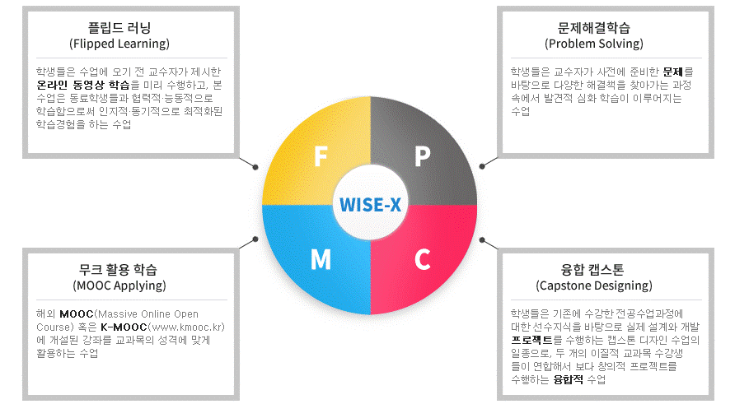
2.1 교수법
최대수 소방관 배출을 목표로 하는
4년제 소방 전문인력 양성 학과
그림 7. 호남대학교의 교수법인 WISE-X의 유형

Slide 14
2.2 교육환경에 구축 시 요구되는 요소
최대수 소방관 배출을 목표로 하는
4년제 소방 전문인력 양성 학과
모니터
32 inch
강의안 밀러링
모니터
32 inch
학습자 확인
USB
무선랜카드
무선공유기
화상캠
Full HD 1080 지원
CPU : I5-8세대 RAM DDR4 16 GB SSD : 256 GB Gripic Card : 8K HDR 영상 지원
컴퓨터 본체
테블릿
강의안 밀러링
판서용
전
자 펜
마
이 크
마
우스
키보드
그림 8. 교육환경 구축에 대한 개요도

Slide 15
3. Live Streaming
교육환경에 대한 구축

Slide 16
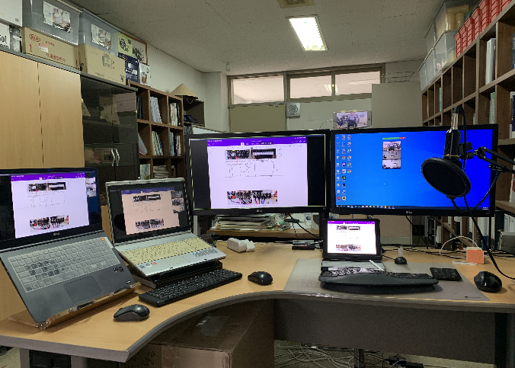
최대수 소방관 배출을 목표로 하는
4년제 소방 전문인력 양성 학과
그림 9. 비대면 실시간 수업을 진행하기 위해 구축된 교육환경(시스템)

Slide 17
4. 강의 계획서의 재설계

Slide 18
최대수 소방관 배출을 목표로 하는
4년제 소방 전문인력 양성 학과
시 작
선정된 주제에 대한
1차 계획(안) 작성
작성된 추진일정(안) 이 적절한가?
시스템 구축을 위한 물품이
모두 있는가?
No
No
오리엔테이션
-목적 및 필요성-
-연구범위-
-수업운영방식 공지-
-수업평가방식-
Yes
Yes
수강자가 작성한
1차 계획(안)에 대한
교수자의 수정 및 보완
추진일정 최종안 작성
추가 물품 구매
개인정보 동의서
작성 및 배부
시스템 구성을 위한 소요비용에 대한 산정
시스템 구축을 위한 실험실습 준비완료
개인정보
동의를
하였는가?
팀별 주제의 선정
캡스톤 디자인 신청서 작성
시스템 구축을 위한
실험실습
Yes
수강자의 이론적 지식 정립
시스템 구축완료
No
시스템 개요 확인
개인정보 동의를 하지않은 학생에 대한 제외
- 시스템 구성 요소 -
-시스템 메커니즘-
이론적 지식이 정립되었는가?
시스템이 정상적으로 작동하는가?
No
No
Wise-C를 진행하기 위한
수강자의 팀 구성
선정한 주제를
팀에서 추진이 가능한가?
No
Yes
Yes
시스템 구성요소 구매
실험실습결과 보고서 작성
수강자가 Wise-C 주제선정을 할 수 있도록 사회적 배경에 대한 설명
시스템 구성일로 부터 30일 이전 부터 구매
Yes
설문을 통한 Wise-C 수업에 대한 평가
Wise-C를 진행 할 주제의 선정
Wise-C 프로젝트 추진일정(안) 작성
시스템 구성요소 수령 및 확인
끝
그림 10. 비대면 실시간 수업으로 진행 할 목적으로 재 설계될 강의계획서에 적용될 15주차 수업진행 프로세스

Slide 19
5. 비대면 실시간 수업진행

Slide 20
최대수 소방관 배출을 목표로 하는
4년제 소방 전문인력 양성 학과
시 작
수강자 참석제한 설정 후
플렛폼에 접속한 수강자에게
시스템 및 통신오류로 인한
접속해제시 재 접속을 위한
접속 방법 안내
Yes
수강자 재접속이 3회 이상인가?
휴식
Live Streaming를 하기위한 하드웨어 및 소프트 웨어 설정
No
3교시 수업 진행 알림
설정한 하드웨어 및 소프트웨어에 이상이 있는가?
1교시 수업종료
Yes
실시간 출석확인 실시
수강자 접속 및 화상캠 활성화
휴식
수강자 시스템에 이상이 있는가?
3교시 수업 진행
No
No
2교시 수업 진행 알림
온라인 실시간 수업 진행을 위한 수강자의 초대
수강자 접속 및 화상캠 활성화
수강자 시스템에
이상이 있는가?
No
-개인정보 활용 동의서 포함-
Yes
시스템에 이상이 있는 수강자의 경우 결석 처리 후 동영상 청강으로 유도 및 안내
2교시 수업 진행
Yes
수강자의 접속
수강자 시스템에
이상이 있는가?
No
수강자 재접속
수강자가, 마스크, 모자등을 착용하였는가?
1교시 수업시간 준비 완료
Yes
수강자 재접속이 3회 이상인가?
No
Yes
1교시 수업 진행
수강자 재접속
Yes
수강자 시스템에
이상이 있는가?
수강자 재접속이 3회 이상인가?
No
모자 마스크등을 착용하고 수업참여시 주의사항에 대한 안내
Yes
3교시 수업종료
No
Yes
No
출석확인 전 수강자
참석제한 설정
수강자 재접속
2교시 수업종료
수강자 출석상태 최종확인
끝
그림 11. 비대면 실시간 수업으로 진행되어지는 180분 수업의 수업진행 흐름도

Slide 21
최대수 소방관 배출을 목표로 하는
4년제 소방 전문인력 양성 학과
시 작
교수자에 의한
수강자 성적확인
수강자의 자발적 지원을 통한 대표 수강자 선발
수강자 현황 확인
교주자에 의한 균등적 팀 구성
(수강자 성적 참고)
대표 수강자를 통한 팀 구성 및 방법에 대한 수강자의견 수렴
한 개의 프로젝트를 추진하기 위해요구되는 최소인원 확인
팀 구성원의 역량을 분석 후
대표 수강자의 선발
수강자 수렴된 의견을 바탕으로 한 팀의 구성
Capston Design 교과목 운영 시 추진 할 프로로젝트 수량 설정
팀 구성원의 역량을 분석 후
팀장 선발
팀구성원들간 협의에 의한 팀장의 선출
No
팀을 구성 할 필요가 있는가?
No
팀 구성이 적절한가?
팀 구성이 적절한가?
No
Yes
교수자에 의한 팀의 구성
Yes
Yes
수강자에 의한 팀의 구성
팀의 구성 시 교수자와 수강자 중 누구의 의견을 반영할 것인가?
구성 된 팀의 공지
수강자
No
팀 구성에 대하여 수강자가 만족한가?
교수자
Yes
Capston Design 교과목의 프로젝트 추진을 위한 팀 구성 완료
끝
그림 12. 시제품 제작을 위한 팀 구성 흐름도

Slide 22
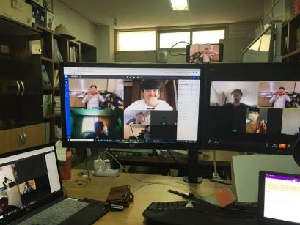
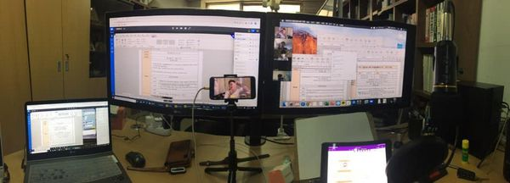
최대수 소방관 배출을 목표로 하는
4년제 소방 전문인력 양성 학과
그림13 . 비대면 실시간 수업진행 현황

Slide 23
6. 시작품 제작

Slide 24
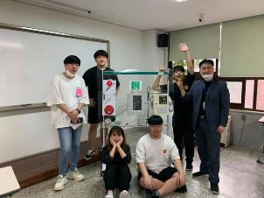
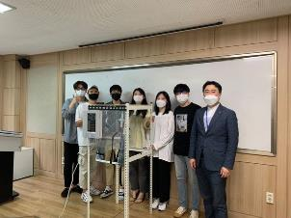
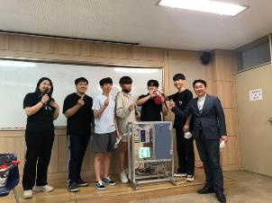
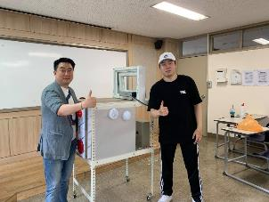
최대수 소방관 배출을 목표로 하는
4년제 소방 전문인력 양성 학과
그림 14 . 자동화재탐지설비와 연동하는 피난유도선 시스템
그림 15. 자동화재탐지설비와 연동하는 하향식 피난기구 개폐장치
그림 16. 자동화재탐지설비와 연동하는 옥상출입문 개폐장치
그림 17. 자동화재탐지설비와 연동하는 배연창

Slide 25
7. 설문 개발 및 설문

Slide 26
최대수 소방관 배출을 목표로 하는
4년제 소방 전문인력 양성 학과
설문문항 개발
설문문항 1
수강자는 Wise-LS(Live Streaming)를 활용한 Wise-Capstone Design교수법을 적용하여 진행된 소방경보설비 캡스톤의 수업방식에 대한 수강자의 교육만족도는 어떠 한가 ?
설문문항 2
코로나를 포함한 재난으로 대면수업이 진행되지 못할 경우 Wise-LS(Live Streaming)를 활용한 Wise-Capstone Design교수법을 적용한 수업 진행방식은 호남대학교 학생(소방행정학과)의 교육만족도에 어떠한 영향을 줄 수 있을 것 까요?
설문 진행
온라인 설문을 진행 - 구글 설문 플랫폼을 활용하여 수강자에게 배부 후 수강자의 의;견을 수렴함

Slide 27
8. 설문에 대한 비교분석

Slide 28
최대수 소방관 배출을 목표로 하는
4년제 소방 전문인력 양성 학과
설문문항 1
수강자는 Wise-LS(Live Streaming)를 활용한 Wise-Capstone Design교수법을 적용하여 진행된 소방경보설비 캡스톤의 수업방식에 대한 수강자의 교육만족도는 어떠 한가 ?
수강인원 : 24명
응답인원 : 22명
그림18 . 비대면 실시간 수업진행 현황

Slide 29
최대수 소방관 배출을 목표로 하는
4년제 소방 전문인력 양성 학과
설문문항 2
코로나를 포함한 재난으로 대면수업이 진행되지 못할 경우 Wise-LS(Live Streaming)를 활용한 Wise-Capstone Design교수법을 적용한 수업 진행방식은 호남대학교 학생(소방행정학과)의 교육만족도에 어떠한 영향을 줄 수 있을 것 까요?
수강인원 : 24명
응답인원 : 22명
그림 19. 비대면 실시간 수업진행 현황

Slide 30
9. 결론

Slide 31
최대수 소방관 배출을 목표로 하는
4년제 소방 전문인력 양성 학과
전제조건
오리엔테이션 기간 동안 교수자와 수강자의 교육환경이 구축되어야 한다.
- 단, 수업에 수강자가 토론 및 토의, 발표 등에만 최선을 다하도록 교육환경을 단순화 시켜야한다
비대면 실시간 수업에 참여하는 학생은 지속적인 수업참여가 되어야 한다.
사회적 재난 시 비대면 실시간 수업을 통하여 수요자 중심 소방인력양성을 위한 소방학과 교과목 수업방식의 범위는 교수자와 수강자 간 컴퓨터 화면을 공유하여 지도가 가능한 컴퓨터 기반의 실험실습 교과목인 경우와 컴퓨터 기반의 토론 및 토의만으로 진행되는 교과목인 경우만 가능

